Slide 1
Проект «Знакомство с русской народной культурой» (старший дошкольный возраст)
Автор: Стрелова Наталья Владимировна, воспитатель II квалификационной категории МКДОУ д/с «Радуга» с. Ербогачен.

Slide 2
Тип проекта: краткосрочный (2 недели)
Участники проекта: воспитатели,
дети, родители.
Соучастники проекта: музыкальный руководитель, руководитель оркестра народных инструментов «Солнышко», руководитель танцевального кружка «Василек».

Slide 3
Актуальность темы
Основоположник русской педагогики К. Д. Ушинский писал: «Как нет человека без самолюбия, так нет человека без любви к отечеству, и эта любовь дает воспитанию верный ключ к сердцу человека…» Именно поэтому необходимо обратиться к нравственным ценностям, к национальной культуре нашего народа, к русскому педагогическому наследию, и именно поэтому человек, живущий в России, обязан знать ее историю. Очень важно вырастить ребенка в мире национальной культуры, поскольку именно в народном творчестве сохранились черты и мышление нации. Погружая ребенка в национальный быт, мелодику речи, песен, мы создаем естественную среду для овладения языком родного народа, его традициями, укладом жизни и таким образом формируем любовь к малой и большой Родине. К. Д. Ушинский отмечал, что «…воспитание, если оно не хочет быть бессильным, должно быть народным».

Slide 4
Задачи проекта
Цель проекта: воспитание патриотических чувств у детей посредством приобщения их к истокам русской народной культуры.
Образовательные
Познакомить детей со всеми видами русской народной культуры (танцы, песни, хороводы, игры), с разными народными музыкальными инструментами (дудки, деревянные ложки, свистульки, балалайки, трещотки, бубенцы).
Познакомить детей с традициями русского народа – посиделками.
Познакомить детей с видами народного декоративно-прикладного искусства.

Slide 5
Развивающие
Развивать у детей интерес к театральной деятельности.
Развивать речь детей, обогащать словарь (названия старинных вещей, предметов, посуды), развивать интонационную выразительность речи.

Slide 6
Воспитательные.
Воспитывать у детей интерес:
- к русской национальной культуре, народному творчеству, обычаям, традициям, обрядам;
- к русскому языку посредством сказок, потешек, пословиц, поговорок, загадок;
- к труду взрослых, ввести детей в неповторимый мир народного быта русского традиционного рукоделия;
2. Воспитывать в детях любовь к родной земле.

Slide 7
Деятельность родителей в реализации проекта
Помощь в подборе материалов по теме проекта для оформления уголков русского быта
Подготовка костюмов для детей
Подготовка детей к развлечению (разучивание стихов)

Slide 8
Предполагаемый результат
В ходе реализации проекта:
Дети получат представления о разных видах русской народной культуры: выучат хороводные песни, танцы, народные старинные игры, научатся играть несложные музыкальные произведения на народных инструментах (деревянные ложки, свистульки, трещотки);
Дети выучат стихи о родине, пословицы и поговорки о трудолюбии и гостеприимстве, загадки о старинных предметах;
Дети научатся различать и называть предметы быта, посуду, названия старинных вещей, особенности русского национального костюма.

Slide 9
Предполагаемый результат
В ходе реализации проекта предполагается:
Повышение заинтересованности родителей в жизни группы;
Активное участие родителей в подборе материалов для оформления уголков русского быта, участие в подготовке детей к развлечению;
Пополнение педагогами методической копилки по данной теме.

Slide 10
Этапы проекта
Подготовительный
Определение темы проекта
Формулировка цели для определения задач
Подбор материала по теме проекта (литература, иллюстрации, предметы домашнего обихода, старинная кухонная утварь)

Slide 11
Этапы проекта
Организационный
ОО «Познание»:
- беседа на тему «Почему на Руси жить хорошо»
- экскурсия в музей, отдел «Русская изба»
ОО «Чтение художественной литературы»
- русские народные сказки: «Крылатый, мохнатый да масляный», «Жихарка», «Лисичка со скалочкой», «Сивка-бурка», «По щучьему велению», «Снегурочка»
- знакомство с фольклором: пословицы, поговорки о труде и гостеприимстве; загадки о старинных вещах, частушки
- заучивание текста (подготовка к развлечению)

Slide 12
ОО «Художественное творчество»
- рисование «Орнамент русского костюма»
- лепка «Старинная посуда»
- аппликация «Веселая матрешка»
ОО «Музыка»
- танцы «Русский перепляс» и «Плясовая»
- хороводная песня «На горе-то калина»
- оркестр народных инструментов «Ложки деревенские», «На горе-то калина»

Slide 13
ОО «Социализация»
- русская хороводная игра «Пора, бабушка, в пир»
- народные детские игры «Горелки», «Жмурки», «Гуси-лебеди», «Ходит Ваня», «Гори-гори ясно»
ОО «Труд»
- вышивка «Салфетка» (девочки)
- роспись досочки (мальчики)
Заключительный
Оформление в группе уголков русского быта
Развлечение «Деревенские посиделки»

Slide 14
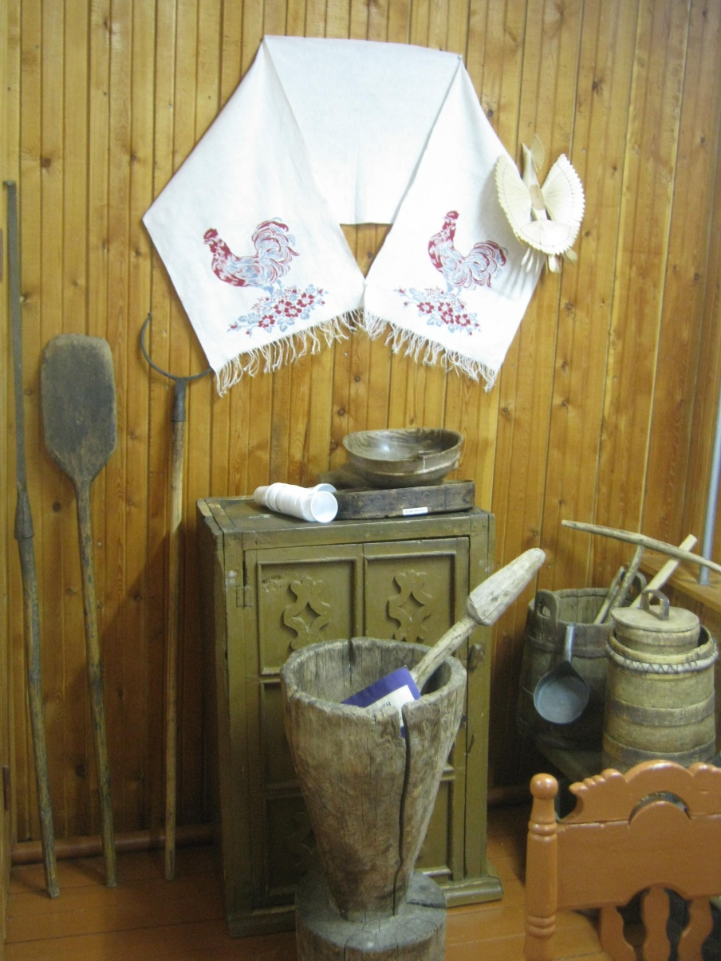
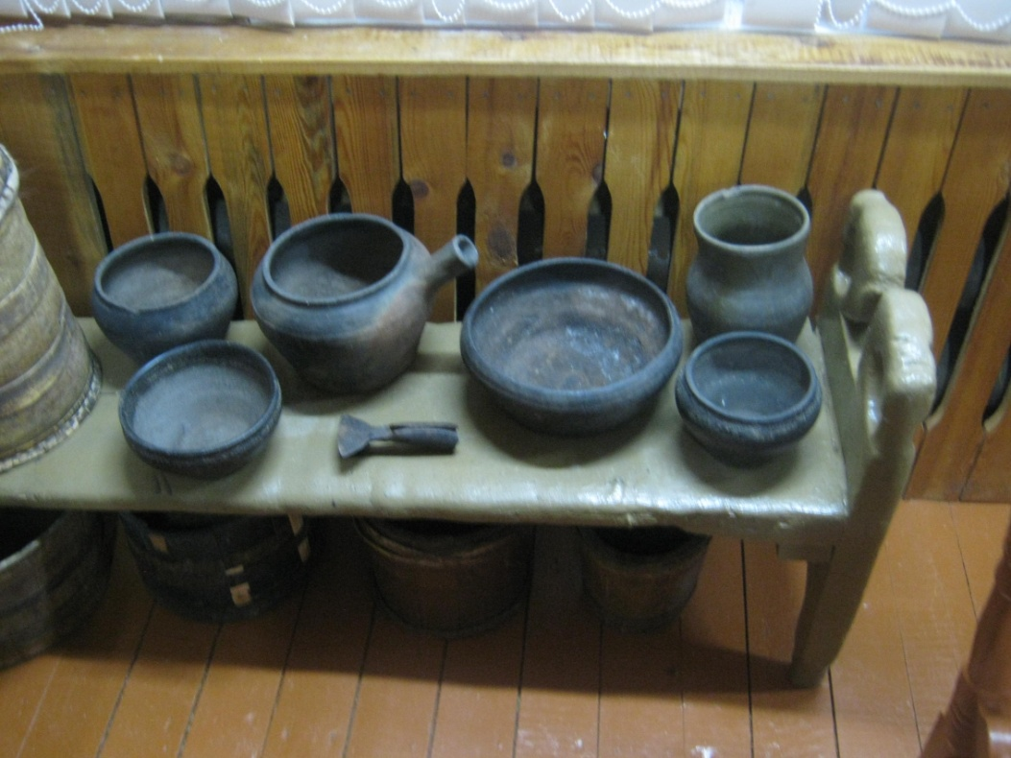
Экскурсия в музей имени В. Я. Шишкова

Slide 15
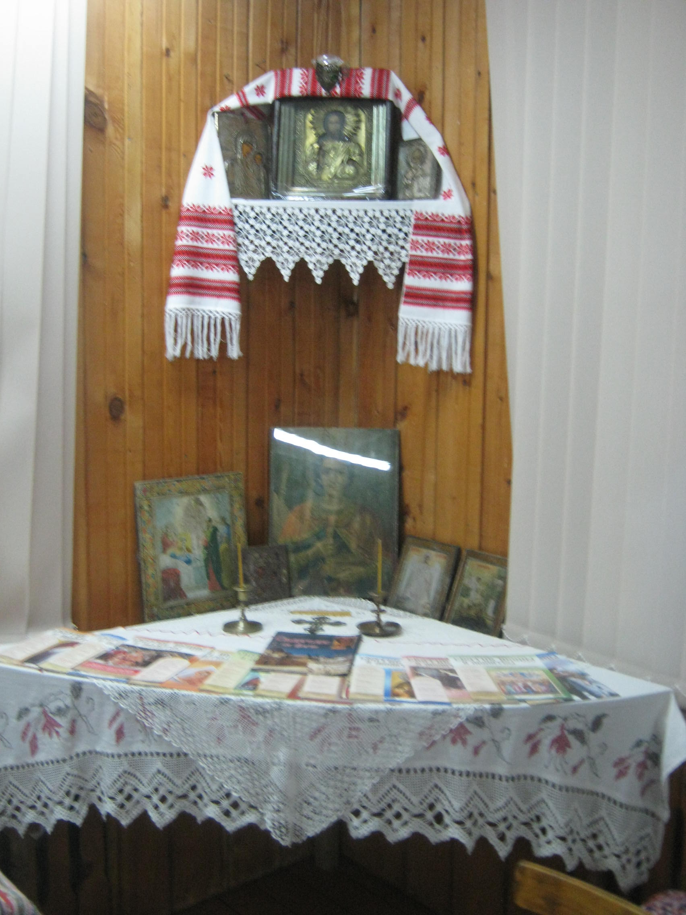
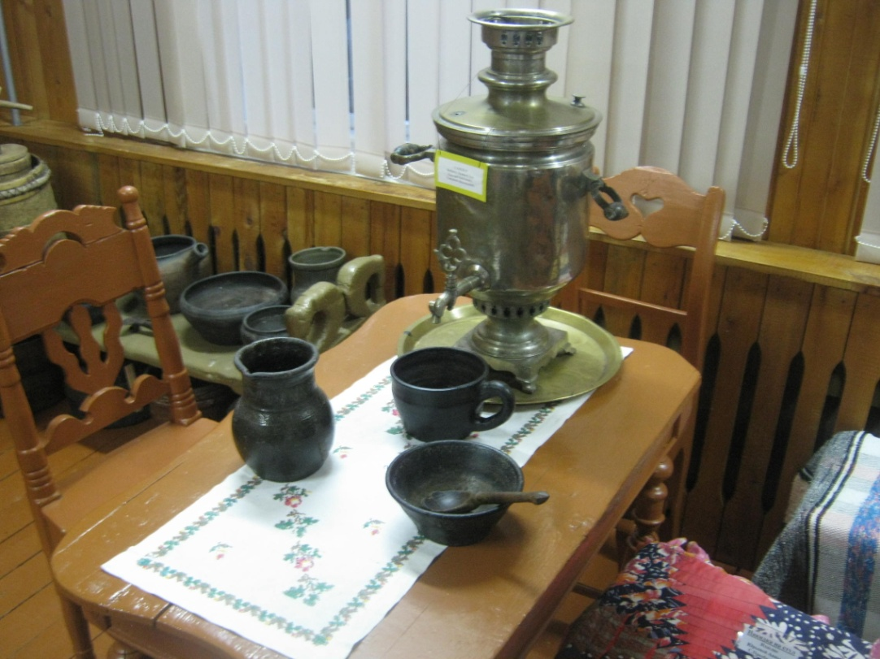

Slide 16
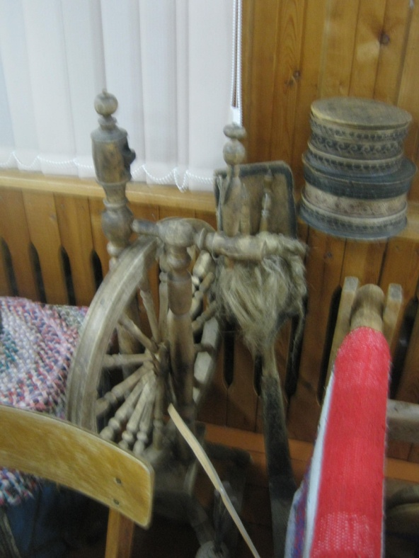
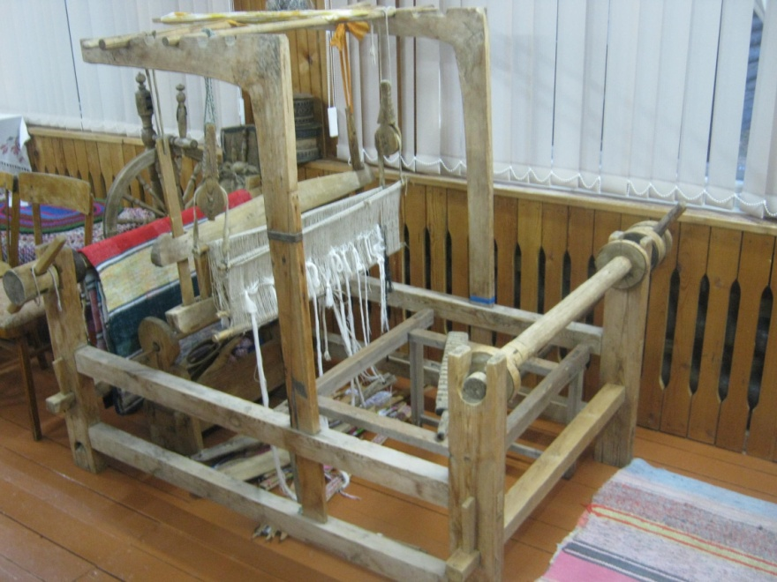
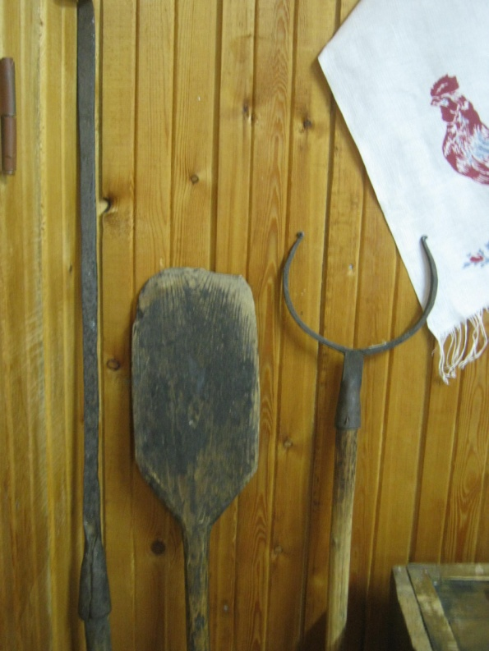

Slide 17
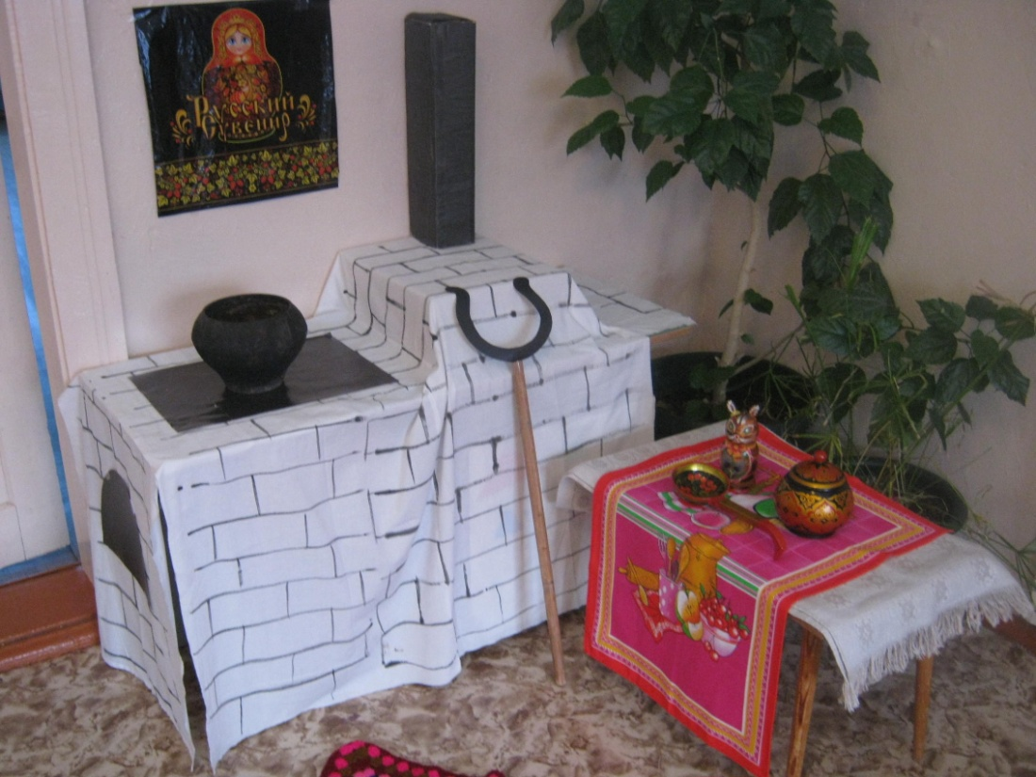
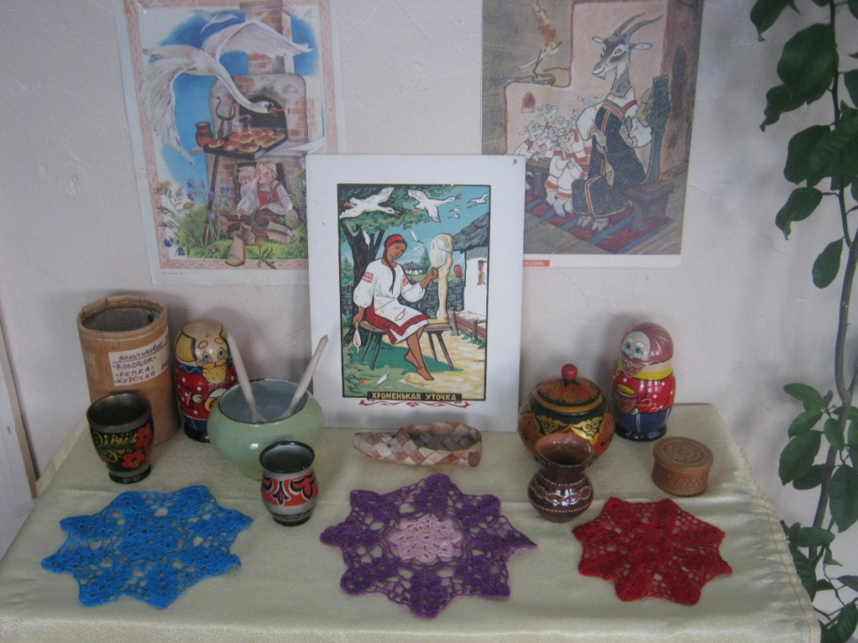
Уголки русского быта в группе детского сада

Slide 18
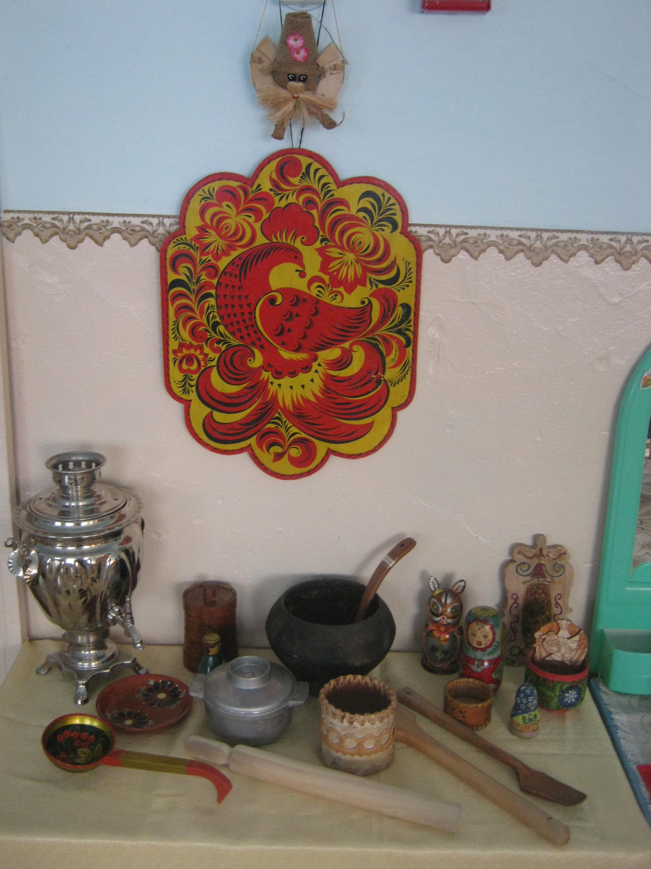
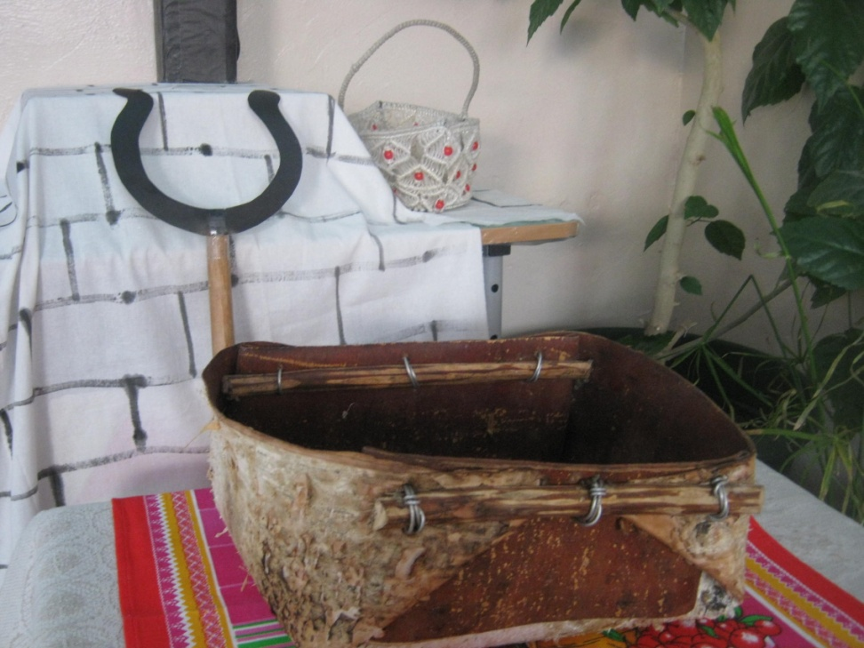
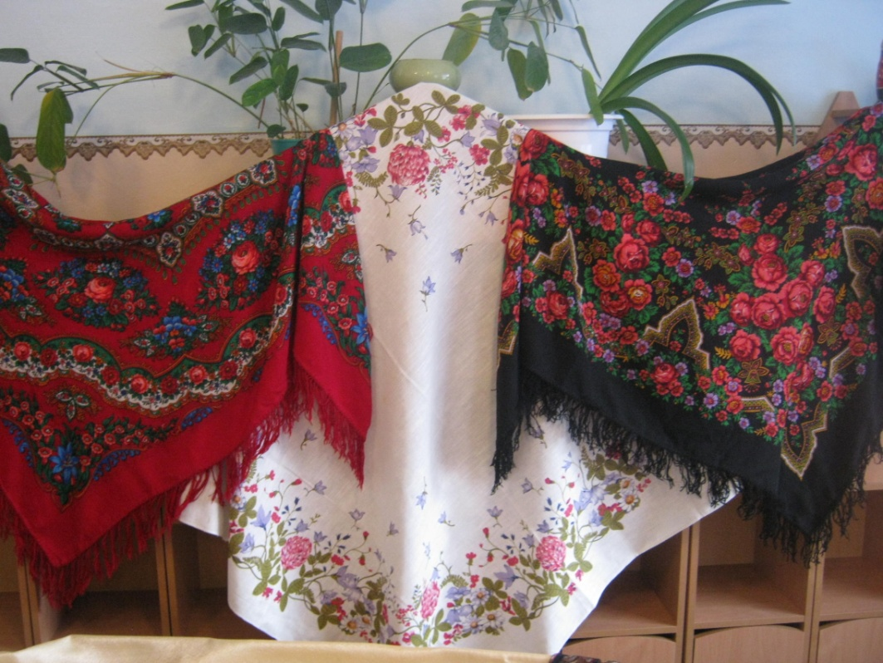

Slide 19
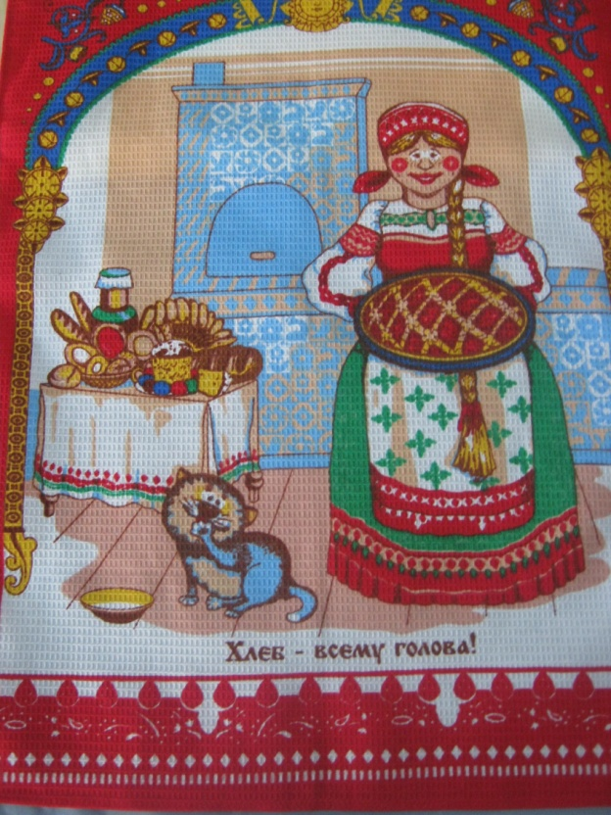
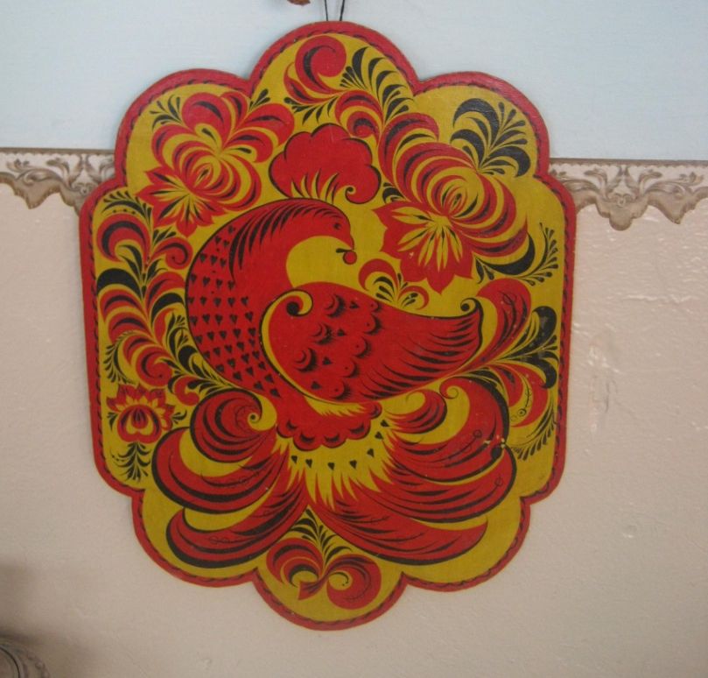
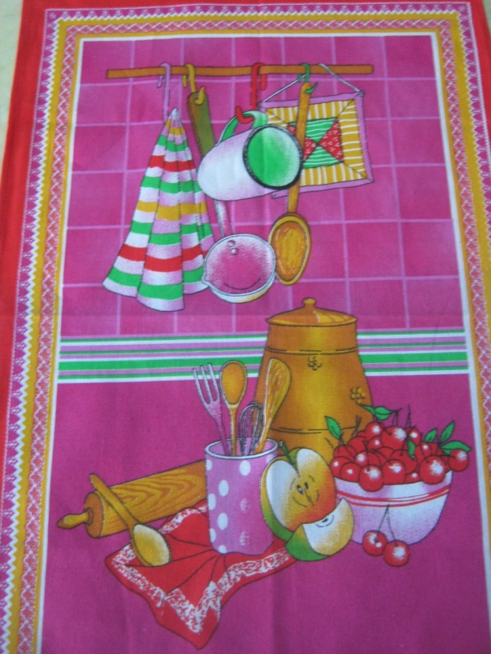

Slide 20
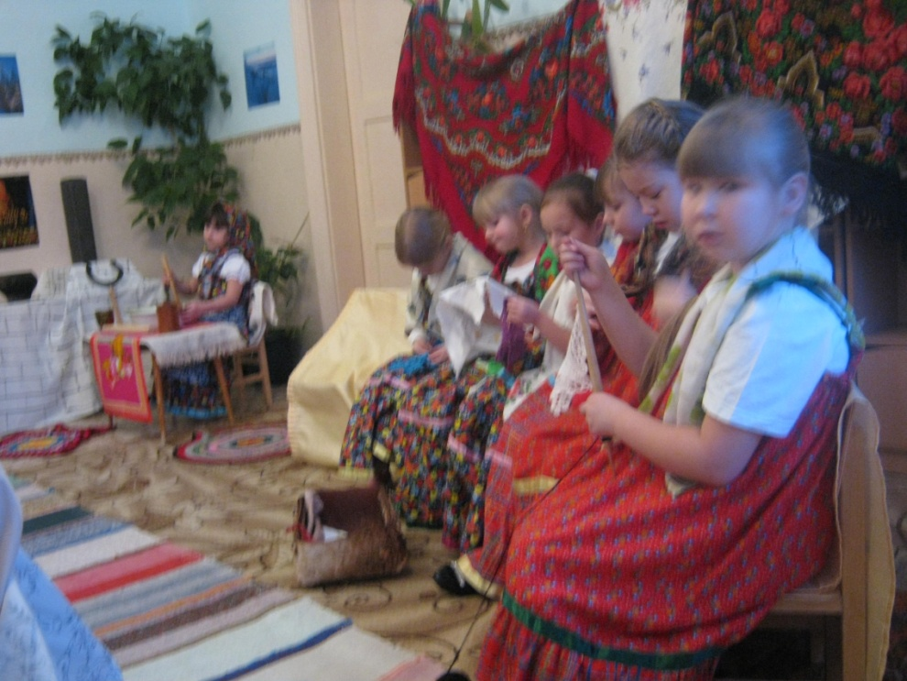
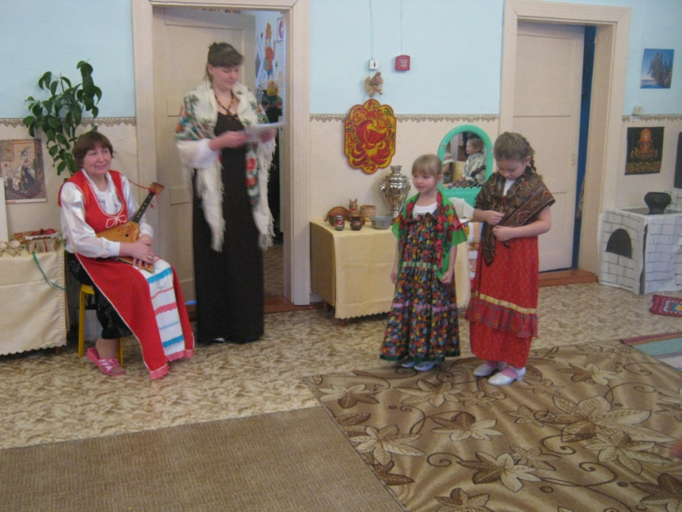
Развлечение «Деревенские посиделки»

Slide 21
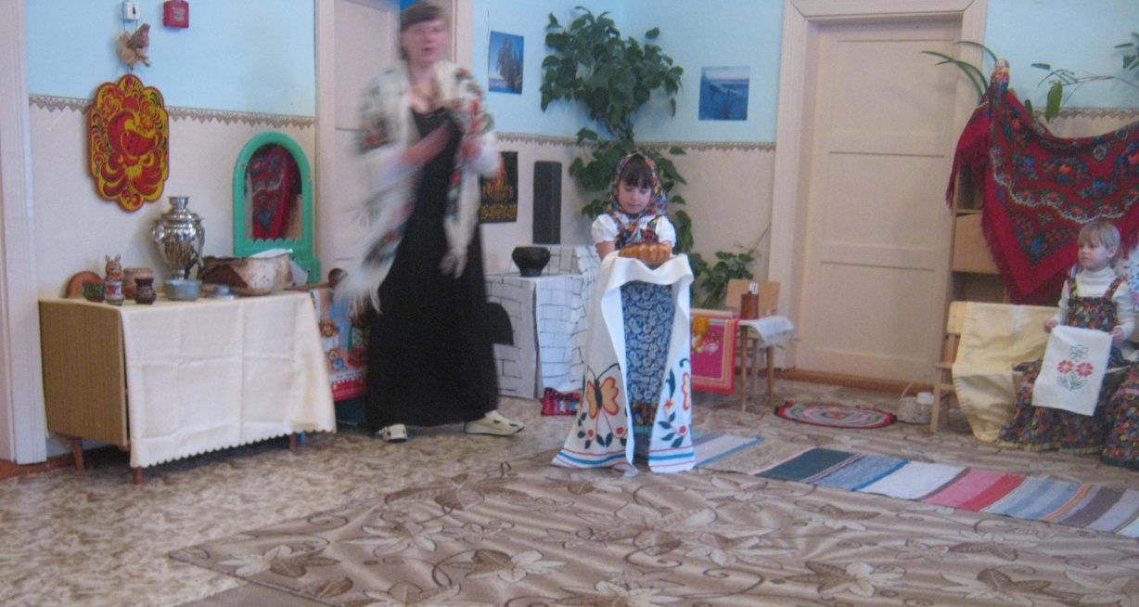
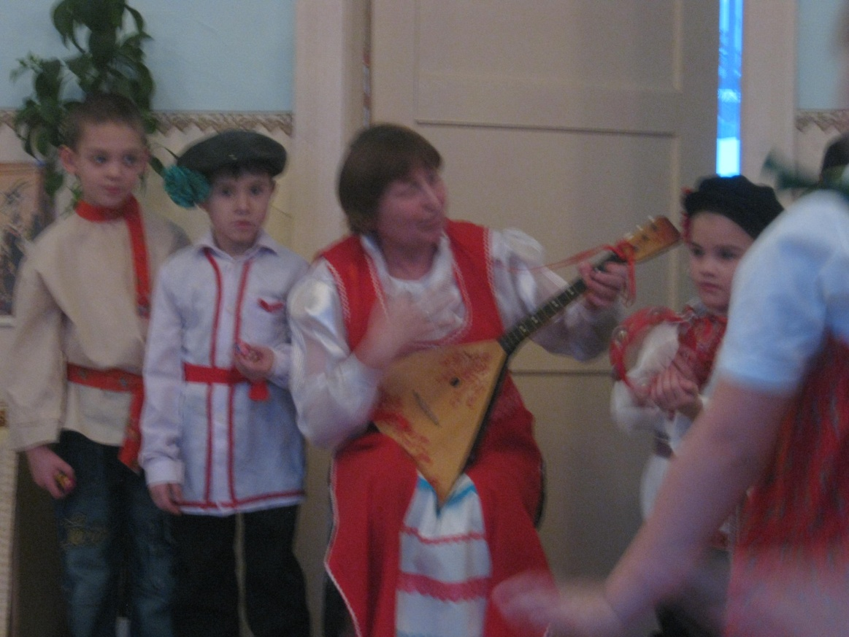
Выход хозяюшки
Оркестр «На горе-то калина»

Slide 22
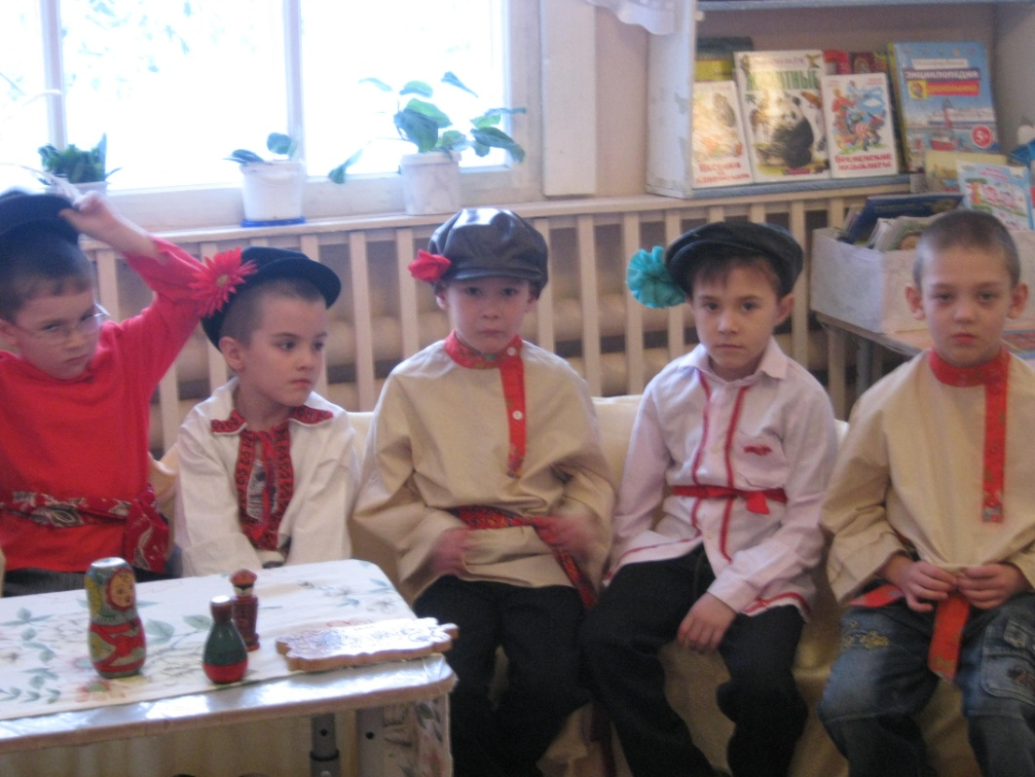
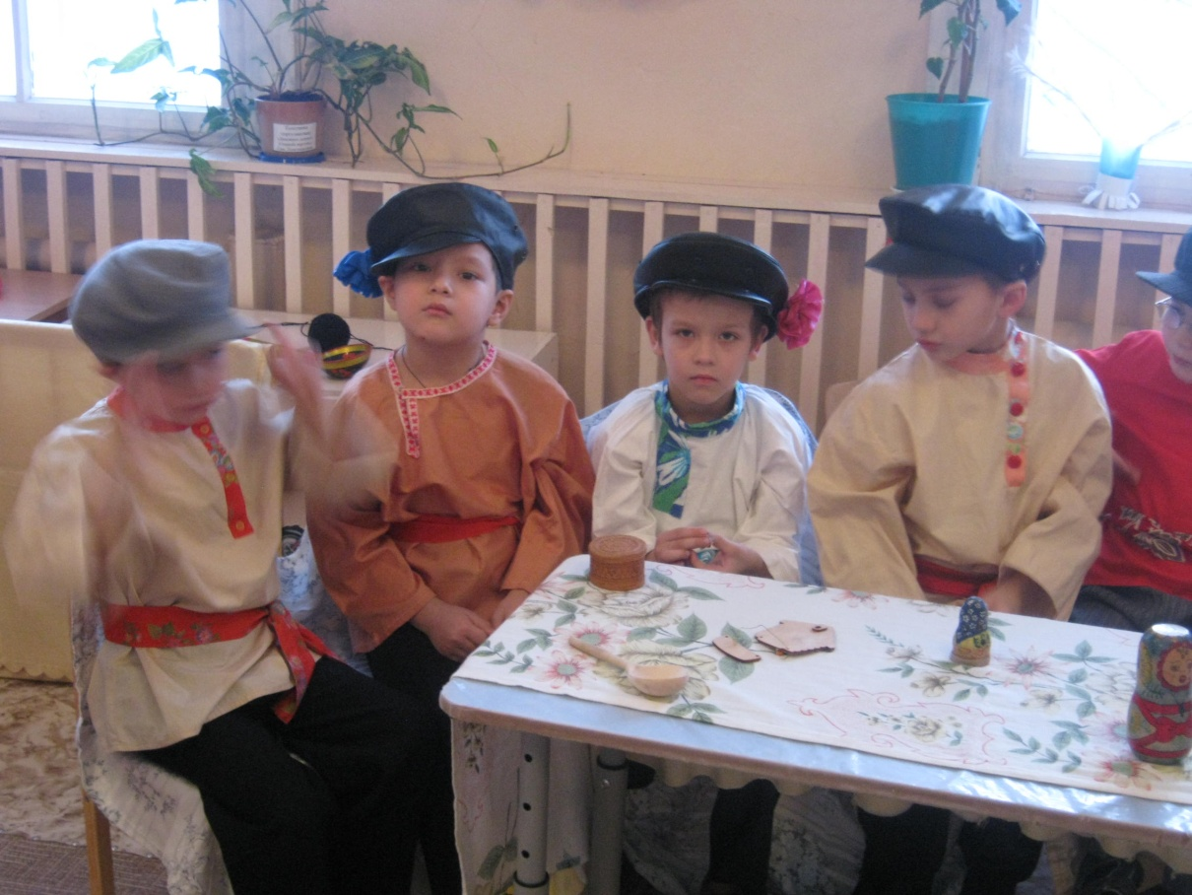
Добры молодцы!

Slide 23
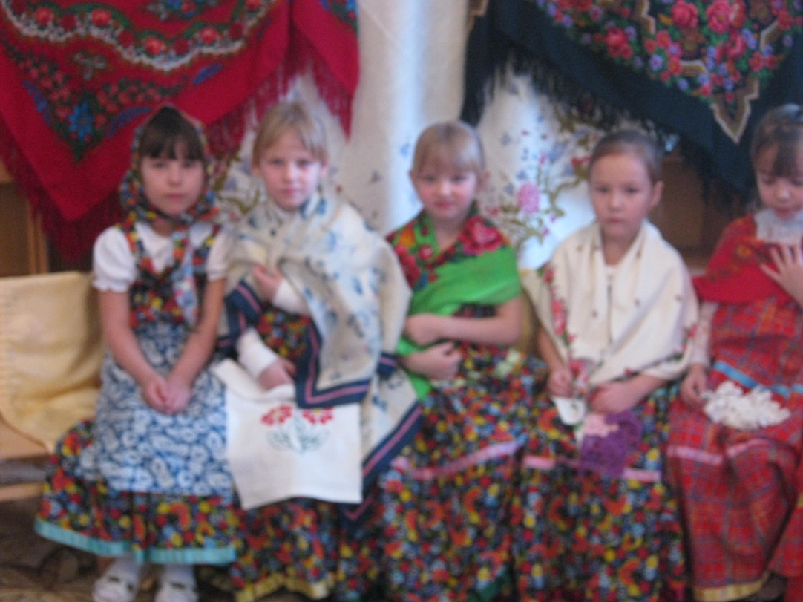
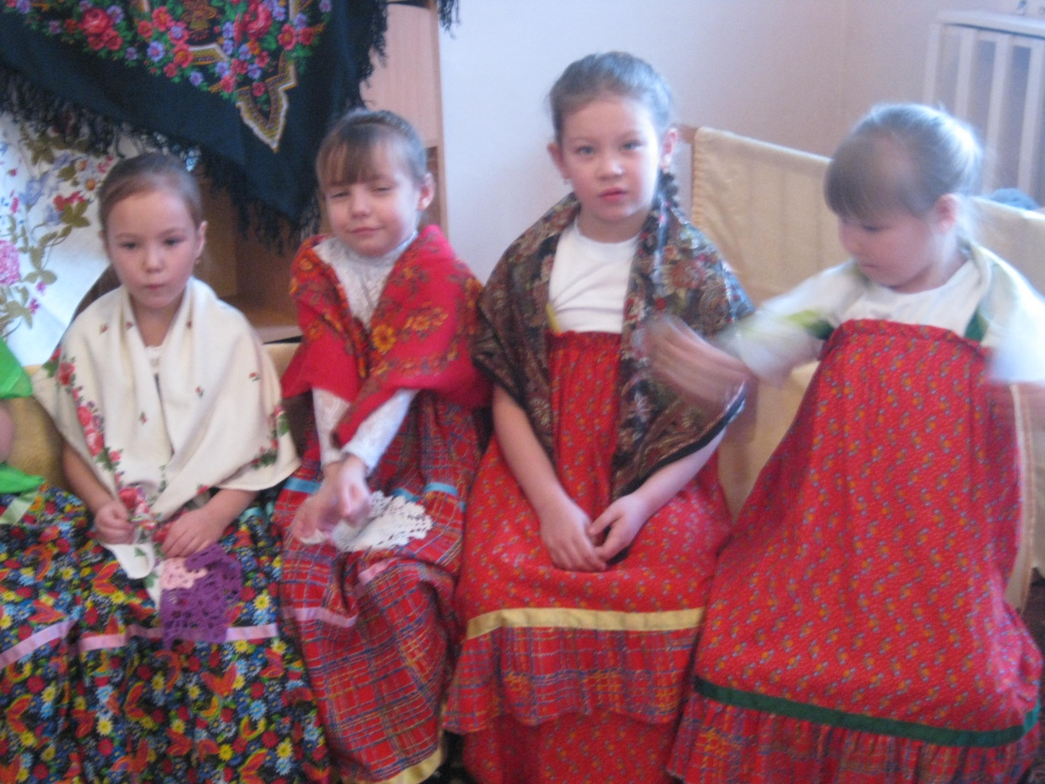
Красны девицы!

Slide 24
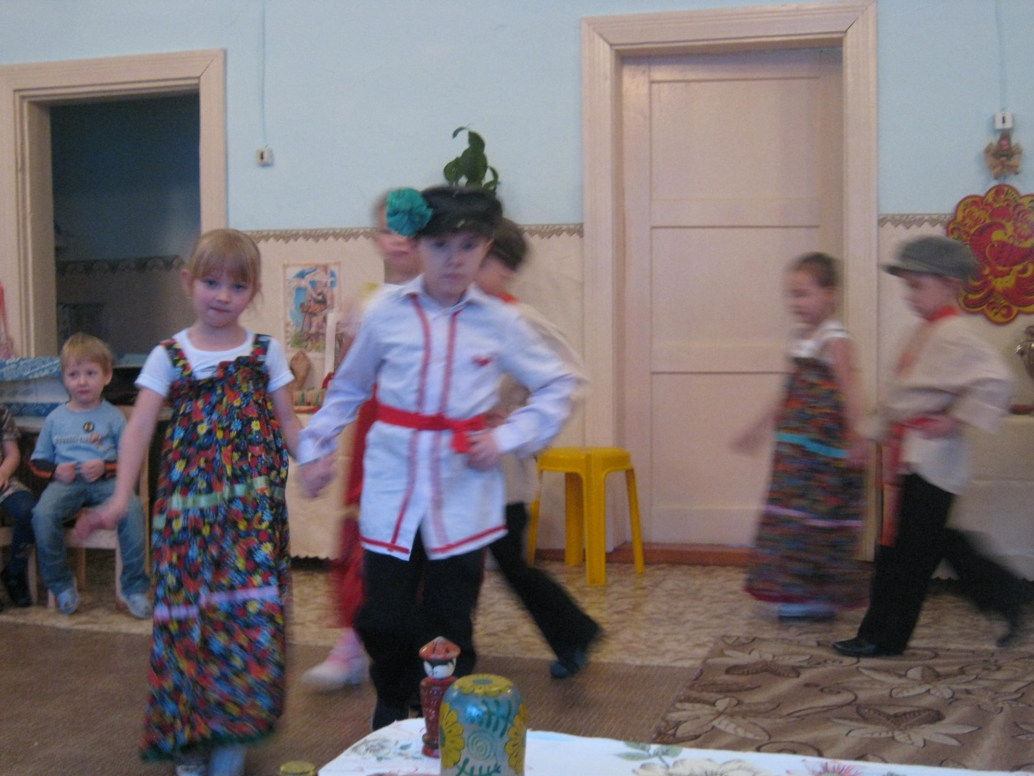
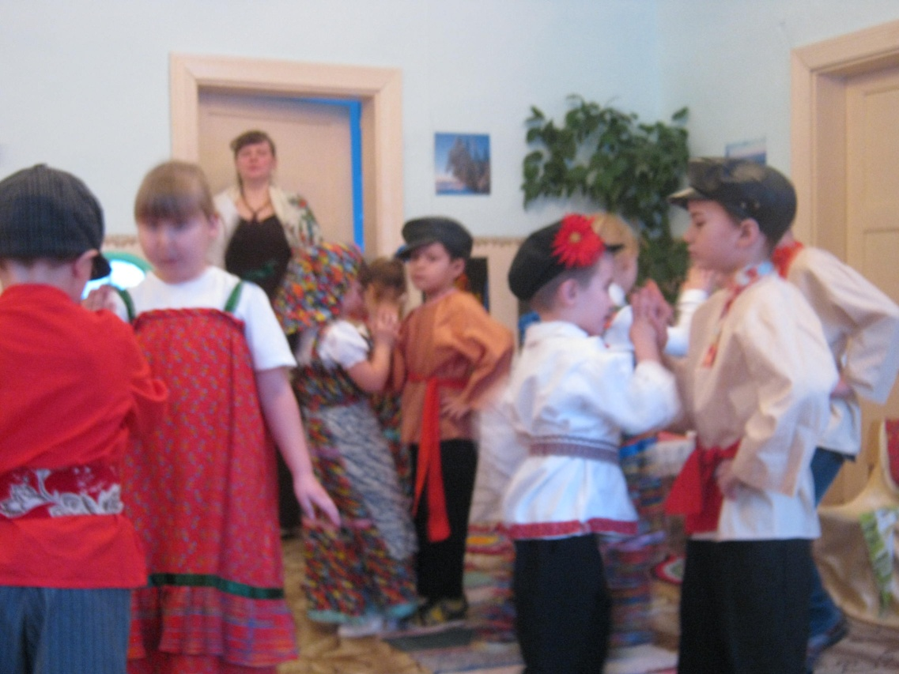
Танец «Русский перепляс»
Плясовая

Slide 25
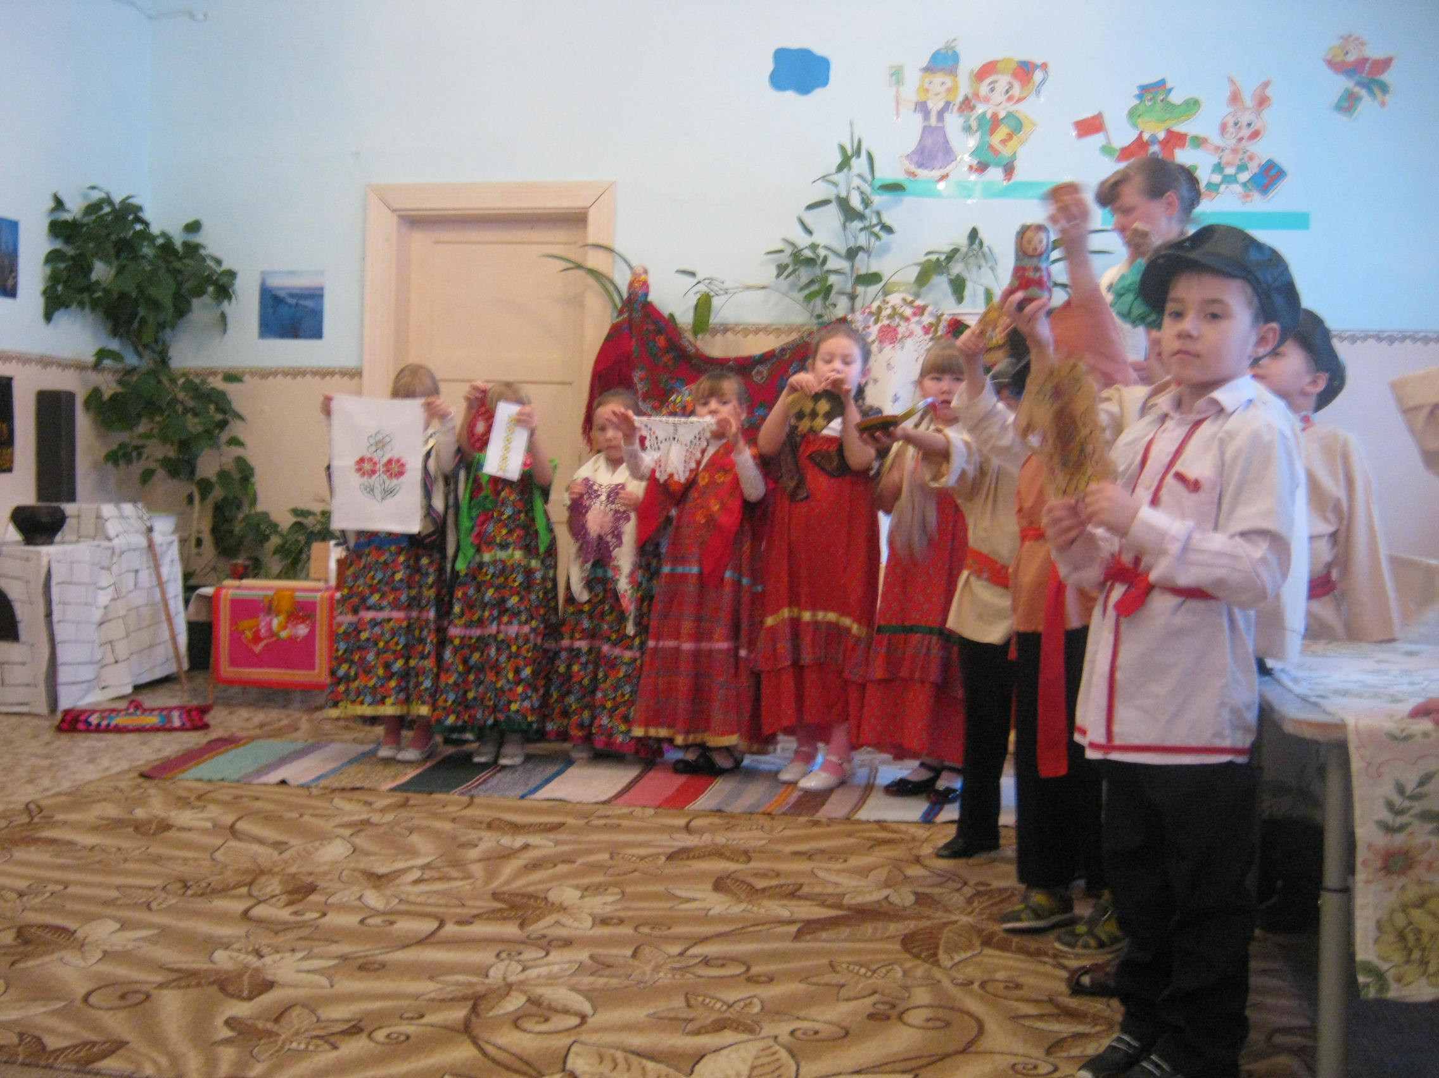
Мы славно поработали!

